Slide 1
Поведение
(положительные и отрицательные формы)
Общий пакет H3SE
Модуль TCG 4.1

Slide 2
Цели модуля
В конце модуля вы должны:
Понимать, что ошибки в поведении могут иметь серьезные последствия (HIPO*, аварии, ...).
Знать, какое поведение в отношении безопасности ожидается от сотрудников Total.
Уметь определять положительные и отрицательные формы поведения; положительное поведение нужно поощрять, а с отрицательным поведением - бороться в Total.
*HIPO = потенциально серьезные происшествия (HIgh POtential incidents)

Slide 3
Видео об учете прошлого опыта

Slide 4
3 принципа безопасности
Безопасность основывается на трех принципах:
Характер проекта/конструкции установок/оборудования.
Система управления (правила, процедуры, ответственность ...)
Человеческое поведение
60% - 80% происшествий случается на рабочем месте
поведенческие причины

Slide 5
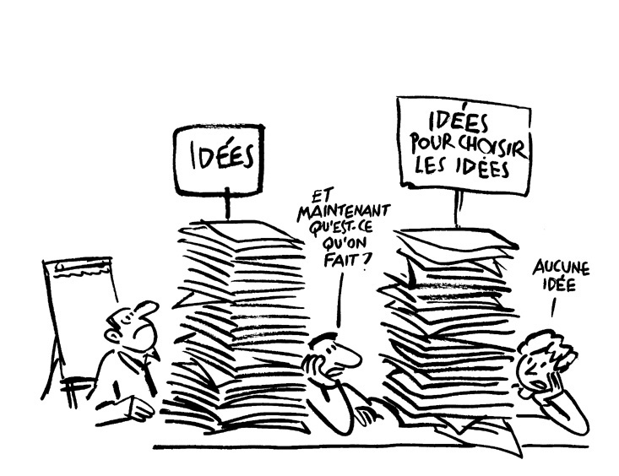
Определение поведения
Примеры поведения:
  Говорить с людьми о безопасности
  Не применять процедуру
  Регулярно проверять установки
  …
Примеры других «видов деятельности», которые не являются поведением:
  Думать о том, чтобы говорить с людьми о безопасности
  Задаваться вопросом, является ли процедура применимой
  Думать о дате проведения следующей проверки
  …
Поведение = наблюдаемое действие Поведение ≠ намерение
Поведение ≠ мнение
Notes:
Цель состоит в том, чтобы прийти следующему понятию поведения: это конкретное наблюдаемое действие, а не идея или намерение...
При необходимости помочь участникам, попросив их сравнить поведение и намерение.

Slide 6
Упражнение
Действие?
Наблюдаемое ?
Поведение или нет?
Работать на высоте без страховки
Быть в состоянии стресса
Выполнить круг обязанностей по безопасности
Предложить одному из ваших коллег выполнить круг обязанностей по безопасности
Убедиться, что безопасность является вашим приоритетом
Вождение по встречному пути на автомобильной дороге
Notes:
Поведение при выполнении техники безопасности не так легко принять. Иногда приходится менять свои привычки, учиться, развиваться ... Поэтому тем более важно это поощрять и ценить, чтобы быть рядом с коллегами. Я предлагаю вам посмотреть вместе, как трактуется правильное и неправильное поведение в компании Total.

Slide 7
Усвоение правильного безопасного поведения
Общее ощущение, что способность избегать несчастных случаев является врожденной
На самом деле, безопасное поведение не является ни логическим, ни естественным
Безопасному поведению нужно учиться
Знать правила и применять их

Slide 8
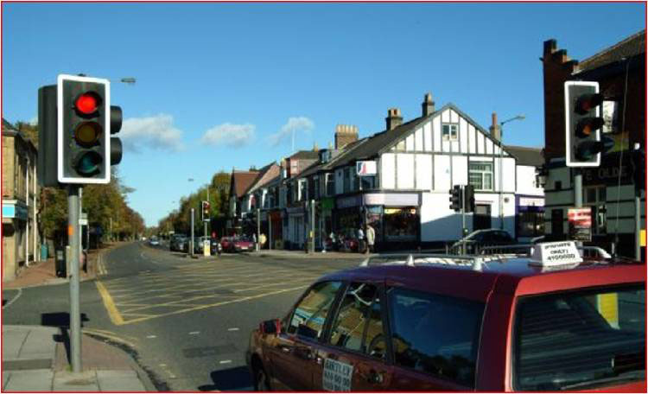
Усвоение правильного безопасного поведения
Пример:
Все водители знают, что нужно останавливаться на красный свет
Это требование не является ни логическим, ни естественным, чтобы останавливаться на красный свет, если нет помех движению
Тем не менее, мы знаем, что нужно останавливаться

Slide 9
КАК РЕАГИРОВАТЬ НА ПРАВИЛЬНОЕ ПОВЕДЕНИЕ
Ожидается, что сотрудники Total будут:
Соблюдать правила, быть образцовым, отзывчивым,…
  Поощрять повседневное соблюдение правил
Поощрять активную позицию
  Поощрять активную позицию (инициативы, активное участие, предлагать решения по преодолению трудностей, ...), а не только результаты
Содействовать определенным действиям или поведению
  Вознаграждать значимые действия, примерное поведение, ...
Всегда практиковать поощрение
Notes:
Эти ожидаемые модели поведения также относятся к нашим подрядчикам.

Slide 10
Как реагировать на отклонения от правильного поведения
Разница между ошибкой и проступком
Проступок: преднамеренный характер
Нужно реагировать с точки зрения соответствующего правила
Ошибка: непреднамеренный характер
Нужно принять педагогические меры
Любое отклонение от правильного поведения должно приводить к реакции

Slide 11
Отклонение от правильного поведения
Вождение с превышением скорости на предприятии
Забыть важный шаг в процедуре
Принести алкоголь на предприятие
Непонимание плана или процедуры
Не использовать предоставленные средства индивидуальной защиты
Спутать два химических вещества
Управлять погрузочным механизмом, не надев ремень безопасности
Использовать мобильный телефон во время вождения
Открыть клапан, отличный от указанного в процедуре, потому что вам кажется, что первый открывать не нужно
Преднамеренный?
Непреднамеренный?

Slide 12
Оценка характера отклонения в поведении
Notes:
Эта блок-схема показывает логику анализа отклонения в поведении, чтобы решить, проступок это или ошибка.

Slide 13
Реакция, соответствующая отклонению в поведении
В случае отклонения, нужно сделать все возможное, чтобы предотвратить повторное возникновение отклонения:
Решительно реагировать… с помощью стоп-карты.
Воссоздать событие
Реакция должна соответствовать следующему:
характер отклонения в поведении
потенциальная тяжесть последствий поведения
Существует право на ошибку
Notes:
Стоп-карта, конечно, является важным инструментом реакции при отклонении в поведении.

Slide 14
Выводы
Поведение = наблюдаемое действие Поведение ≠ намерение
Поведение ≠ мнение
Знать правила и применять их
Всегда практиковать поощрение
Любое отклонение от правильного поведения должно приводить к реакции
Существует право на ошибку

